Slide 1
Chapter 3 类和对象 (2)

Slide 2
复习
类的定义包括两部分：数据成员和成员函数。并且说明数据的属性。
  私有数据，类外不可访问。
  什么是类外？
成员函数内可以直接使用数据成员和成员函数。
成员函数之间可以互相调用。
构造函数用于给对象进行初始化
Notes:
#include <string> // program uses C++ standard string class
#include <iostream>
using namespace std;
// class Date definition
class Date
{
public:
Date( int, int, int ); // constructor initializes data members
void setMonth( int ); // set month
int getMonth(); // return month
void setDay( int ); // set day
int getDay(); // return day
void setYear( int ); // set year
int getYear(); // return year
void displayDate(); // displays date in mm/dd/yyyy format
private:
int month; // the month of the date
int day; // the day of the date
int year; // the year of the date
}; // end class Date
// Date constructor that initializes the three data members;
// assume values provided are correct (really should validate)
Date::Date( int m, int d, int y )
{
setMonth( m );
setDay( d );
setYear( y );
} // end Date constructor
// set month
void Date::setMonth( int m )
{
month = m;
if ( month < 1 )
month = 1;
if ( month > 12 )
month = 1;
} // end function setMonth
// return month
int Date::getMonth()
{
return month;
} // end function getMonth
// set day
void Date::setDay( int d )
{
day = d;
} // end function setDay
// return day
int Date::getDay()
{
return day;
} // end function getDay
// set year
void Date::setYear( int y )
{
year = y;
} // end function setYear
// return year
int Date::getYear()
{
return year;
} // end function getYear
// print Date in the format mm/dd/yyyy
void Date::displayDate()
{
cout << month << '/' << day << '/' << year << endl;
} // end function displayDate
//// function main begins program execution
//int main()
//{
// Date date( 5, 6, 1981 ); // create a Date object for May 6, 1981
//
// // display the values of the three Date data members
// cout << "Month: " << date.getMonth() << endl;
// cout << "Day: " << date.getDay() << endl;
// cout << "Year: " << date.getYear() << endl;
//
// cout << "\nOriginal date:" << endl;
// date.displayDate(); // output the Date as 5/6/1981
//
// // modify the Date
// date.setMonth( 13 ); // invalid month
// date.setDay( 1 );
// date.setYear( 2005 );
//
// cout << "\nNew date:" << endl;
// date.displayDate(); // output the modified date (1/1/2005)
// return 0; // indicate successful termination
//} // end main
//

Slide 3
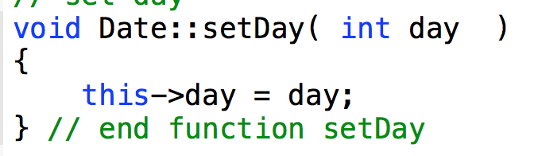
复习
set/get系列函数用于为数据成员赋值或者返回数据成员的值。
  如果函数形参与私有数据成员重名怎么办？
    函数形参改名。
    使用this指针。

Slide 4
本章主要内容
类的声明和对象的定义
对象成员的引用
构造函数与析构函数
对象数组与对象指针
对象赋值与复制
静态成员
友元
类组合
常类型

Slide 5
C++&OO
What happens?
  int i, j = 3;
  变量声明，空间分配，初始化
  对于基本变量来说这些是自动完成的
OO使用构造函数（Constructor）完成该过程。

Slide 6
构造函数的必要性
类的初始化：
class Student
{
public:
//公有成员
private:
int id,age;
};
void main()
{
Student s＝{3425,16};
}
普通变量的初始化：
int a=1;
int b[]={1,2,3};
struct Student
{
int id;
int age;
};
struct Student s={1233,26};
错误！不能访问id,age!

Slide 7
构造函数的必要性
class Student
{
public:
void set() { id=3210; age=19;}
private:
int id,age;
};
int main()
{
Student s1,s2,s3;
s1.set(); s2.set(); s3.set();
}
希望在建立对象的同时自动调用构造函数，省去人为调用的麻烦。

Slide 8
构造函数的必要性
class Student
{
public:
Student() { id=3210; age=19;}
private:
int id,age;
};
int main()
{
Student s1,s2,s3;
}
如何让三个对象的值不一样？

Slide 9
构造函数的必要性
class Student
{
public:
Student(int i , int a)
{ id=i; age=a;}
private:
int id,age;
};
int main()
{
Student s1(1001,15), s2(1002,16), s3(1004,20);
}
如何让对象有默认值？

Slide 10
构造函数的必要性
class Student
{
public:
Student(int i ＝1000 , int a ＝ 16)
{ id=i; age=a;}
private:
int id,age;
};
int main()
{
Student s1, s2(1002,16), s3(1004,20);
}

Slide 11
构造函数(constructor)
构造函数的作用是在对象被创建时使用特定的值构造对象，或者说将对象初始化为一个特定的状态。
在对象创建时由系统自动调用。
如果程序中未声明，则系统自动产生出一个默认形式的构造函数。
特点：
  构造函数名与类名相同，不具有任何类型，不返回任何值；
  一般为公有函数。

Slide 12
构造函数举例
class Clock
{
public:
Clock（） { hour=6; minute=30; second=30;}
void showTime() { cout<<hour<<“:”<<minute<<“:”<<second;}
private:
int hour,minute,second;
};
int main()
{ Clock c1,c2,c3;
c1.showTime();
c2.showTime();
}

Slide 13
构造函数举例
class Clock
{
public:
Clock（） { hour=6; minute=30; second=30;}
void showTime() { cout<<hour<<“:”<<minute<<“:”<<second;}
private:
int hour,minute,second;
};
int main()
{ Clock *pc1= new Clock; //调用构造函数
pc1->showTime();
}

Slide 14
注意事项
c++规定，每个类必须有一个构造函数，没有构造函数就不能创建任何对象。
若未提供一个类的构造函数，则C++提供一个默认的构造函数，该函数是无参构造函数，它不做任何初始化。
只要一个类定义了一个构造函数，c++就不再提供默认的构造函数。即如果为类定义了一个带参数的构造函数，还要无参构造函数，就必须自己定义。

Slide 15
思考
构造函数可以定义为私有类型吗？
构造函数可以由对象调用吗？
  Student s1;
  s1.Student(1003,16);

Slide 16
注意事项
class Clock
{
public:
void setTime(int newH, int newM, int newS);
void showTime();
private:
int hour,minute,second;
};
int main()
{
Clock c;
}
无构造函数
OK, c内容为随机值或初始化为0
Error!
无匹配的构造函数
Clock c(6,30,30)

Slide 17
构造函数举例
class Clock
{
public:
Clock（） { hour=6; minute=30; second=30;}
void showTime() { cout<<hour<<“:”<<minute<<“:”<<second;}
private:
int hour,minute,second;
};
int main()
{ Clock c1,c2,c3;
c1.showTime();
c2.showTime();
}
如果希望三个对象有不同的初值怎么办？

Slide 18
带参数的构造函数
class Clock
{
public:
Clock (int newH, int newM, int newS);//构造函数
void setTime(int newH, int newM, int newS);
void showTime();
private:
int hour,minute,second;
};

Slide 19
构造函数的实现：
Clock::Clock(int newH, int newM, int newS)
{
hour= newH;
minute= newM;
second= newS;
}
建立对象时构造函数的作用：
int main()
{
Clock c (0,0,0); //隐含调用构造函数，将初始值作为实参。
c.showTime();
c.setTime(8,30,30);
}
构造函数带有参数，则建立对象时必须给出初始值

Slide 20
构造函数
class Student
{
public:
Student(int i ＝1000 , int a ＝ 16)
{ id=i; age=a;}
private:
int id,age;
};
int main()
{
Student s1, s2(16), s3(1004,20);
}
希望16赋值给age？

Slide 21
重载构造函数
class Student
{
public:
Student(int a) { id=1000，age=a;}
Student(int i ＝1000 , int a ＝ 16)
{ id=i; age=a;}
private:
int id,age;
};
int main()
{
Student s1, s2(16), s3(1004,20);
}
出现二义性

Slide 22
重载构造函数
class Student
{
public:
Student( ) { id=1000，age=16;}
Student(int a) { id=1000，age=a;}
Student(int i , int a )
{ id=i; age=a;}
private:
int id,age;
};
int main()
{ Student s1, s2(16), s3(1004,20); }

Slide 23
重载构造函数
class Tdate
{
public:
Tdate( ) {mo=3,da=5,ye=2000;}
Tdate( int x) {mo=4,da=x,ye=1995;}
Tdate( int x,int y,int z) {mo=x,da=y,ye=z;}
private:
int mo,da,ye;
};
void main()
{ Tdate d1;
Tdate d2(8);
Tdate d3(2,6,2005);
}
// 3/5/2000
// 4/8/1995
// 2/6/2005

Slide 24
使用默认参数的构造函数
class Box
{public:
Box(int h=10,int w=10,int len=10); //在声明构造函数时指定默认参数
int volume( );
private:
int height;
int width;
int length;
};
Box∷Box(int h,int w,int len)
//在定义函数时可以不指定默认参数
{ height=h;
width=w;
length=len;
}
int Box∷volume( )
{
return(height*width*length);
}
int main( )
{
Box box1;
cout<<box1.volume( )<<endl;
Box box2(15);
cout<<box2.volume( )<<endl;
Box box3(15,30);
cout<<box3.volume( )<<endl;
Box box4(15,30,20);
cout<<box4.volume( )<<endl;
return 0;
}
构造函数中参数的值可以指定为某些默认值，如果用户调用时不指定实参，编译系统就使形参取默认值。

Slide 25
使用默认形参值构造函数 PK 重载构造函数
Student(int i ＝1000 , int a ＝ 16)
{ id=i; age=a;}
Student s1, s2(16), s3(1004,20);
为什么不是Student s1(); ？
Student( ) { id=1000，age=16;}
Student(int a) { id=1000，age=a;}
Student(int i , int a )
{ id=i; age=a;}
Student s1, s2(16), s3(1004,20);

Slide 26
使用默认参数的构造函数
在构造函数中使用默认参数是方便而有效的，它提供了建立对象时的多种选择，它的作用相当于好几个重载的构造函数。
好处： 即使在调用构造函数时没有提供实参值，不仅不会出错，而且还确保按照默认的参数值对对象进行初始化。
尤其在希望对每一个对象都有同样的初始化状况时用这种方法更为方便。

Slide 27
使用默认参数的构造函数
说明：
(1) 构造函数声明和定义同时存在时，应该在声明构造函数时指定默认值。
(2) 如果构造函数的全部参数都指定了默认值，则在定义对象时可以给一个或几个实参，也可以不给出实参。
(3) 在一个类中定义了全部是默认参数的构造函数后，不能再定义重载构造函数。

Slide 28
直接调用构造函数创建对象
Student( ) { id=1000，age=16;}
Student(int a) { id=1000，age=a;}
Student(int i , int a )
{ id=i; age=a;}
Student s1, s2(16), s3(1004,20);
s1 = Student(18); //生成临时对象
s1 = Student( 1005,20);

Slide 29
用参数初始化表对数据成员初始化
在函数首部实现初始化数据成员。
class Time
{
private:
int hour, minute,second;
public:
Time(int h,int m,int s):hour(h),minute(m),second(s)
{
}
};

Slide 30
为什么用参数初始化表对数据成员初始化？
原因一：看上去更简练。
原因二：对于不能直接用赋值语句赋值的变量进行赋值。
  对const修饰的数据成员
  引用类型的数据成员

Slide 31
为什么用参数初始化表对数据成员初始化？
class Demo
{
public:
Demo(int w):x(w),y(x),z(x)
{ }
private:
int x;
int &y; // 数据成员为引用
const int z; //数据成员为const
};
int main()
{ Demo d(100);
}

Slide 32
// Time.h
#ifndef TIME_H
#define TIME_H
class Time
{
public:
Time( int = 0, int = 0, int = 0 ); // default constructor
void setTime( int, int, int ); // set hour, minute, second
void setHour( int ); // set hour (after validation)
void setMinute( int ); // set minute (after validation)
void setSecond( int ); // set second (after validation)
int getHour(); // return hour
int getMinute(); // return minute
int getSecond(); // return second
void printUniversal(); // output time in universal-time format
void printStandard(); // output time in standard-time format
类的规范定义,请模仿!!!
ep9_1

Slide 33
private:
int hour; // 0 - 23 (24-hour clock format)
int minute; // 0 - 59
int second; // 0 - 59
};
#endif

Slide 34
//Time.cpp
#include <iostream>
#include <iomanip>
using namespace std;
#include "Time.h"
Time::Time( int hr, int min, int sec )
{
setTime( hr, min, sec );
}
void Time::setTime( int h, int m, int s )
{
setHour( h );
setMinute( m );
setSecond( s );
}
void Time::setHour( int h )
{
hour = ( h >= 0 && h < 24 ) ? h : 0; // validate hour
}

Slide 35
void Time::setMinute( int m )
{
minute = ( m >= 0 && m < 60 ) ? m : 0; // validate minute
}
void Time::setSecond( int s )
{
second = ( s >= 0 && s < 60 ) ? s : 0; // validate second
}
int Time::getHour()
{
return hour;
}
int Time::getMinute()
{
return minute;
}

Slide 36
int Time::getSecond()
{
return second;
}
// print Time in universal-time format (HH:MM:SS)
void Time::printUniversal()
{
cout << setfill( '0' ) << setw( 2 ) << getHour() << ":"
<< setw( 2 ) << getMinute() << ":" << setw( 2 ) << getSecond();
}
// print Time in standard-time format (HH:MM:SS AM or PM)
void Time::printStandard()
{
cout << ( ( getHour() == 0 || getHour() == 12 ) ? 12 : getHour() % 12 )
<< ":" << setfill( '0' ) << setw( 2 ) << getMinute()
<< ":" << setw( 2 ) << getSecond() << (getHour() < 12 ? " AM" : " PM" );
}

Slide 37
//ep9_1.cpp
#include <iostream>
using namespace std;
#include "Time.h"
int main()
{
Time t1;
Time t2( 2 );
Time t3( 21, 34 );
Time t4( 12, 25, 42 );
Time t5( 27, 74, 99 );
cout << "Constructed with:\n\nt1: all arguments defaulted\n ";
t1.printUniversal(); // 00:00:00
cout << "\n ";
t1.printStandard(); // 12:00:00 AM

Slide 38
cout << "\n\nt2: hour specified; minute and second defaulted\n ";
t2.printUniversal(); // 02:00:00
cout << "\n ";
t2.printStandard(); // 2:00:00 AM
cout << "\n\nt3: hour and minute specified; second defaulted\n ";
t3.printUniversal(); // 21:34:00
cout << "\n ";
t3.printStandard(); // 9:34:00 PM
cout << "\n\nt4: hour, minute and second specified\n ";
t4.printUniversal(); // 12:25:42
cout << "\n ";
t4.printStandard(); // 12:25:42 PM
cout << "\n\nt5: all invalid values specified\n ";
t5.printUniversal(); // 00:00:00
cout << "\n ";
t5.printStandard(); // 12:00:00 AM
cout << endl;
return 0;
}

Slide 39
关于Time类的设置函数、获取函数、构造函数的补充说明
Time的设置函数和获取函数始终在类的内部调用。
尽管类的成员函数可以直接访问私有数据成员，但这样做法可以简化代码维护，减少由修改代码实现方法所引起出错的可能性。如数据成员时间的表示方法由3个int（小时，分钟，秒）改为1个int（总秒数）。

Slide 40
析构函数(destructor)
完成对象被删除前的一些清理工作（析构函数为对象举行葬礼）。
在对象的生存期结束的时刻系统自动调用它，然后再释放此对象所属的空间。
如果程序中未声明析构函数，编译器将自动产生一个默认的析构函数（什么都不做）。
特点：
  名称是在类名前加~
  没有返回值，且不接受任何参数。
①在一个函数中定义了一个对象(自动局部对象)，函数调用结束时，对象应该释放，在对象释放前自动执行析构函数。
②static局部对象，只在main函数结束或调用exit函数结束程序时，才调用static局部对象的析构函数。
③全局对象，在程序的流程离开其作用域时(如main函数结束或调用exit函数) 时，调用该全局对象的析构函数。
④如果用new运算符动态地建立了一个对象，当用delete运算符释放该对象时，先调用该对象的析构函数。

Slide 41
构造函数和析构函数举例
#include<iostream.h>
class Point
{
public:
Point(int xx,int yy);
~Point();
//...其它函数原形
private:
int X,int Y;
};
Point::Point(int xx,int yy)
{ X=xx; Y=yy;
}
Point::~Point()
{
}
//...其它函数的实现略
~Point(){ }

Slide 42
说明
说明：
  析构函数没有参数，不能被重载。
  一个类可以有多个构造函数，但是只能有一个析构函数。
  析构函数作用不仅限于释放资源方面，它还可以用来执行“用户在最后一次使用对象之后所执行的任何操作”。

Slide 43
包含构造函数和析构函数的程序
#include<string>
#include<iostream>
using namespace std;
class Student //声明Student类
{public:
Student(int n,string nam,char s ) //定义构造函数
{ num=n;
name=nam;
sex=s;
cout<<"Constructor called."<<endl; //输出有关信息
}
~Student( ) //定义析构函数
{cout<<"Destructor called."<<endl;} //输出有关信息
void display( ) //定义成员函数
{ cout<<"num: "<<num<<endl;
cout<<"name: "<<name<<endl;
cout<<"sex: "<<sex<<endl<<endl;
}

Slide 44
private:
int num;
string name;
char sex;
};
int main( )
{
Student stud1(10010,"Wang_li",'f'); //建立对象stud1
stud1.display( ); //输出学生1的数据
Student stud2(10011,"Zhang_fun",'m'); //定义对象stud2
stud2.display( ); //输出学生2的数据
return 0;
}

Slide 45
包含构造函数和析构函数的程序
#include<iostream>
#include<string>
using namespace std;
class MyString
{
public:
MyString(char *s,int n)
{
length=n;
str = new char[length+1];
strcpy(str,s);
}
~MyString()
{
delete []str;
length=0;
}
void disp() {cout<<str;}
private:
char *str;
int length;
};
int main()
{
MyString my("abcd",4);
my.disp();
}

Slide 46
调用构造函数和析构函数的顺序
在使用构造函数和析构函数时，需要特别注意对它们的调用时间和调用顺序。
一般情况下，调用析构函数的次序正好与调用构造函数的次序相反： 最先被调用的构造函数，其对应的(同一对象中的)析构函数最后被调用，而最后被调用的构造函数，其对应的析构函数最先被调用。

Slide 47
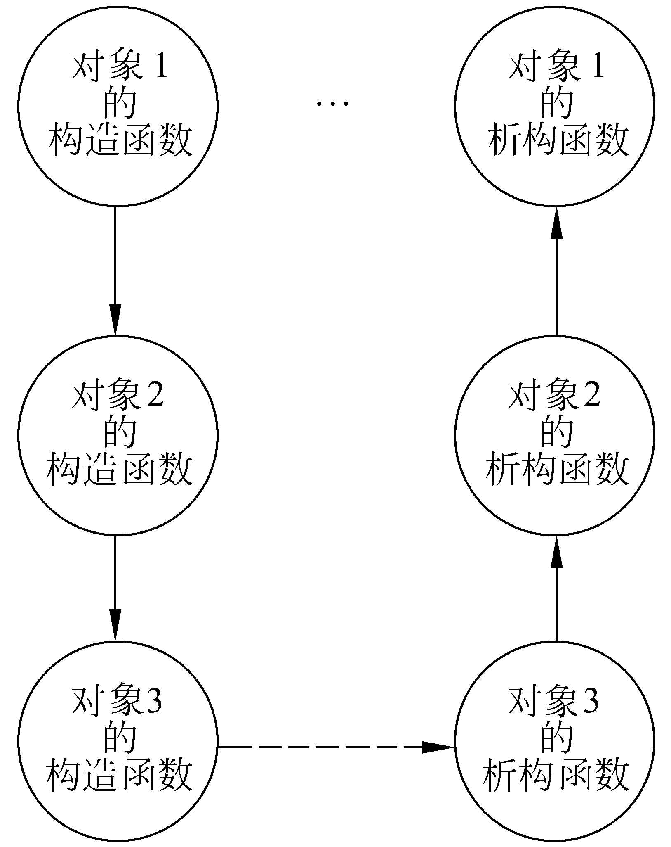
注意
注意：
  不是任何时候都按“先构造的后析构，后构造的先析构”这一原则处理的。
  对象的存储类别可以改变调用析构函数的顺序。如static对象、全局对象。

Slide 48
//CreateAndDestroy.h
#include <string>
using namespace std;
#ifndef CREATE_H
#define CREATE_H
class CreateAndDestroy
{
public:
CreateAndDestroy( int, string );
~CreateAndDestroy();
private:
int objectID;
string message;
};
#endif

Slide 49
//CreateAndDestroy.cpp
#include <iostream>
using namespace std;
#include "CreateAndDestroy.h"
CreateAndDestroy::CreateAndDestroy( int ID, string messageString )
{
objectID = ID;
message = messageString;
cout << "Object " << objectID << " constructor runs " << message << endl;
}
CreateAndDestroy::~CreateAndDestroy()
{
cout << ( objectID == 1 || objectID == 6 ? "\n" : "" );
cout << "Object " << objectID << " destructor runs " << message << endl;
}

Slide 50
#include <iostream>
using namespace std;
#include "CreateAndDestroy.h"
void create( void ); // prototype
CreateAndDestroy first( 1, "(global before main)" ); // global object
int main()
{
cout << "\nMAIN FUNCTION: EXECUTION BEGINS" << endl;
CreateAndDestroy second( 2, "(local automatic in main)" );
static CreateAndDestroy third( 3, "(local static in main)" );
create();
cout << "\nMAIN FUNCTION: EXECUTION RESUMES" << endl;
CreateAndDestroy fourth( 4, "(local automatic in main)" );
cout << "\nMAIN FUNCTION: EXECUTION ENDS" << endl;
return 0;
}

Slide 51
void create( void )
{
cout << "\nCREATE FUNCTION: EXECUTION BEGINS" << endl;
CreateAndDestroy fifth( 5, "(local automatic in create)" );
static CreateAndDestroy sixth( 6, "(local static in create)" );
CreateAndDestroy seventh( 7, "(local automatic in create)" );
cout << "\nCREATE FUNCTION: EXECUTION ENDS" << endl;
}

Slide 52
类的应用举例
一圆型游泳池如图所示，现在需在其周围建一圆型过道，并在其四周围上栅栏。栅栏价格为35元/米，过道造价为20元/平方米。过道宽度为3米，游泳池半径由键盘输入。要求编程计算并输出过道和栅栏的造价。
过道
游泳池

Slide 53
#include <iostream.h>
float PI = 3.14159;
float FencePrice = 35;
float ConcretePrice = 20;
//声明类Circle
class Circle
{
private:
float radius;
public:
//构造函数
Circle(float r);
//圆周长
float Circumference();
//圆面积
float Area();
//析构函数
~ Circle(){ }
};
// 类的实现
Circle::Circle(float r)
{radius=r;}
float Circle::Circumference()
{
return 2 * PI * radius;
}
float Circle::Area()
{
return PI * radius * radius;
}

Slide 54
int main ()
{
float radius, FenceCost, ConcreteCost;
cout<<"Enter the radius of the pool: ";
cin>>radius;
// 声明 Circle 对象
Circle Pool(radius);
Circle PoolRim(radius + 3);
// 计算栅栏造价并输出
FenceCost = PoolRim.Circumference() * FencePrice;
cout << "Fencing Cost is ￥" << FenceCost << endl;
// 计算过道造价并输出
ConcreteCost = (PoolRim.Area() -Pool.Area())*ConcretePrice;
cout << "Concrete Cost is ￥" << ConcreteCost << endl;
}
运行结果
Enter the radius of the pool: 10
Fencing Cost is ￥2858.85
Concrete Cost is ￥4335.39
45

